Slide 1
РЕТРОСПЕКТИВНЫЙ АНАЛИЗ ИСПОЛЬЗОВАНИЯ МОБИЛЬНЫХ ТЕХНОЛОГИЙ В ФОРМИРОВАНИИ КОММУНИКАТИВНОЙ КОМПЕТЕНЦИИ ОБУЧАЮЩЕГОСЯ
МБОУ «Гвардейска школа-гимназия №2»
Леканова Елена Геннадиевна
Учитель английского языка
МК 08. 01.2021

Slide 2
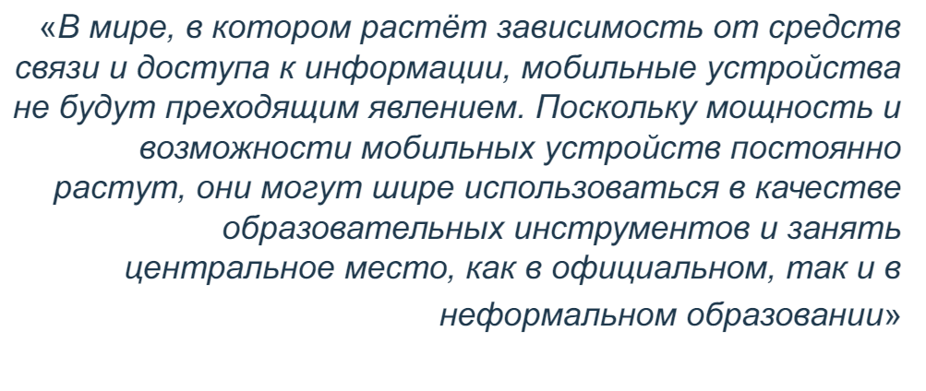
Рекомендации ЮНЕСКО по политике в области мобильного обучения

Slide 3
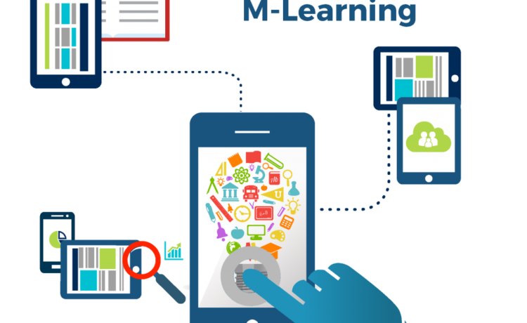
Мобильные образовательные технологии
(m-learning)- совокупность технических и программных средств, обеспечивающую беспроводную передачу информации.

Slide 4
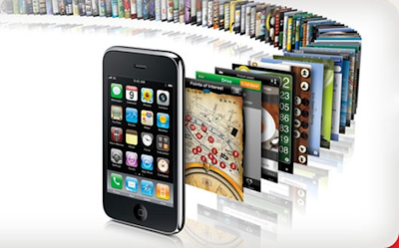
В настоящее время мобильные технологии развиваются настолько быстрыми темпами, что они прочно вошли в нашу жизнь и ни один человек не представляет себя без компьютера и мобильного телефона. Это отражается не только на повседневной жизни, но и на всех сферах жизнедеятельности, в том числе образовании.

Slide 5
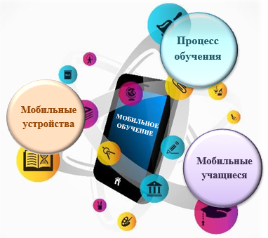
Мобильное обучение стало развиваться еще в прошлом веке и предпосылки для этого были заложены в 70-х годах XX в., когда Алан Кей предложил идею «компьютерного размера книги» для образовательных целей.
В 90-х годах с появлением карманных персональных компьютеров начинается развитие и оценка мобильного обучения для студентов, появляются первые обучающие проекты для мобильной среды. Появляются фундаментальные исследования в области мобильного обучения зарубежных ученых: Т. Андерсон, М. Шарлз, М. Алли, Д. Аттевель, М. Рагус, Д. Тракслер.

Slide 6

Мобильное обучение – это обучение через интернет с помощью таких портативных устройств, как смартфоны, планшеты и ноутбуки, которые позволяют учиться на ходу. Это новый способ доступа к учебному контенту. С появлением мобильного обучения система образования стала меняться.

Slide 7
Мобильное обучение иностранному языку
Мобильное обучение иностранному языку является такой формой организации процесса обучения и контроля, основанной на использовании мобильных устройств связи (смартфонов, планшетных компьютеров и т.п.), при которой студенты в любом месте и в любое время могут развивать и совершенствовать языковые навыки, а также речевые умения (на основе средств синхронной и асинхронной коммуникации), формировать социокультурную и межкультурную компетенции с целью использования иностранного языка как средства общения в социально-бытовой и профессиональной сферах.

Slide 8
Растущая тенденция мобильного обучения:
Вот некоторые цифры об использовании мобильных устройств в связи с растущей тенденцией мобильного обучения:
Сегодня в мире насчитывается около 3,3 миллиарда пользователей смартфонов (2019). Это означает, что почти каждый третий человек в мире владеет данным гаджетом. И это число, по прогнозам, будет расти в ближайшие несколько лет. (Statista)
89% пользователей смартфонов загружают приложения, 50% из которых используются для обучения. (Towards Maturity)
Более 5 миллиардов человек имеют мобильные устройства. Это означает, что более 66% всего населения имеют мобильное устройство. (GSMA)
64% учащихся считают доступ к обучению с мобильного устройства на рабочем месте очень полезным. (Towards Maturity)
52% людей используют мобильное обучение в постели после пробуждения и 46% в постели перед сном (Learner Events)

Slide 9
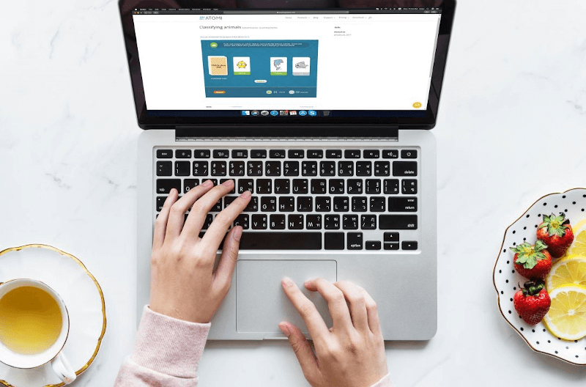
В наше время людям нужна не только качественная информация, но и удобство. Ведь здорово получать знания в любое время и в любом месте. И мобильное обучение поможет в этом. Теперь можно учиться на ходу в собственном темпе с помощью видео, подкастов и других мультимедийных форматов, доступных на мобильных устройствах. Не важно, какое это время суток. Обучение не будет ограничено одним только классом. Таким образом, данный вид обучения помогает лучше использовать свое время.

Slide 10

Использование мобильных технологий позволяет реализовать различные механизмы поддержки электронного обучения, в частности позволяет:
• Обеспечивать опосредованную, географически распределенную коммуникацию для осуществления совместной деятельности без привязки к местоположению участников образовательного процесса.
• Использовать мобильное устройство в качестве персональной медиатеки учебных, методических и справочных материалов.

Slide 11
Уникальные преимущества мобильного обучения
Расширение возможностей и обеспечение равного доступа к образованию.
В наши дни мобильные технологии повсеместно используются даже там, где не хватает школ, книг и компьютеров. Цены на мобильные телефоны постоянно снижаются, поэтому все большее количество людей, даже в самых бедных регионах, имеют возможность приобрести подобные устройства и знают, как их использовать.
Растущее число проектов свидетельствует о том, что мобильные технологии — это отличный инструмент обучения для учащихся, лишенных возможности получить качественное образование.

Slide 12
Персонализация обучения.
Мобильные устройства, как правило, являются собственностью своих владельцев, находятся в их распоряжении в течение всего дня и обладают множеством функций для настройки. Именно поэтому мобильные технологии обеспечивают более широкие возможности для персонализации по сравнению со стационарными технологиями и технологиями обмена информацией. В зависимости от навыков и знаний пользователя приложения для мобильных телефонов и планшетов позволяют выбирать для чтения тексты посложнее или попроще. Такой подход позволяет устранить ограничения, с которыми сталкиваются учащиеся, имеющие более высокий или, наоборот, более низкий уровень знаний по сравнению с остальным классом. Хотя эти возможности были реализованы на персональных компьютерах уже несколько лет назад, их использование имело серьезные ограничения. Учащиеся не имели возможности свободно приносить персональный компьютер в учебный класс или забирать его домой, многие даже не могли позволить себе приобрести подобное устройство, поэтому данная технология, пусть даже и доступная в компьютерных центрах и специализированных лабораториях, не стала по-настоящему персонализированной. Благодаря своей исключительной портативности и относительной дешевизне, мобильные технологии чрезвычайно расширили потенциал и возможности персонализированного обучения.

Slide 13
Мгновенная обратная связь и оценка результатов обучения
На примере нескольких проектов было доказано, что мобильные технологии ускоряют процесс оценки результатов обучения и дают учащимся и преподавателям возможность быстрее отслеживать достигнутые успехи. Раньше учащимся приходилось днями или даже неделями ждать рекомендаций, основанных на оценке их знаний. Теперь же, благодаря интерактивным функциям мобильных устройств, ответ может быть получен практически мгновенно. Это дает учащимся возможность оперативно выявлять проблемы в обучении и повторять ключевые понятия.

Slide 14
Обучение в любое время и в любом месте
Поскольку большую часть времени мобильное устройство находится со своим владельцем, проводить обучение можно в любое время и в любом месте, о чем ранее нельзя было и мечтать. Мобильные обучающие приложения дают пользователю возможность выбора: он может выполнить упражнение, требующее нескольких минут, либо полностью сконцентрироваться на задании в течение нескольких часов. Благодаря подобной гибкости для обучения можно использовать большой перерыв между занятиями или короткую поездку в автобусе.

Slide 15
Эффективное использование времени на уроках в классах
Исследования ЮНЕСКО показали, что с помощью мобильных устройств учителя могут эффективнее использовать время на уроках в классах. Если учащиеся используют мобильные технологии для решения задач на пассивное или механическое запоминание, например, слушают лекции или осваивают новый материал дома, у них высвобождается время для обсуждения идей, обмена собственной интерпретацией полученных знаний, совместной работы и проведения лабораторных работ в школе или других образовательных учреждениях. Мобильное обучение не приводит к разобщению учеников, а помогает им вырабатывать навыки эффективной совместной работы.

Slide 16
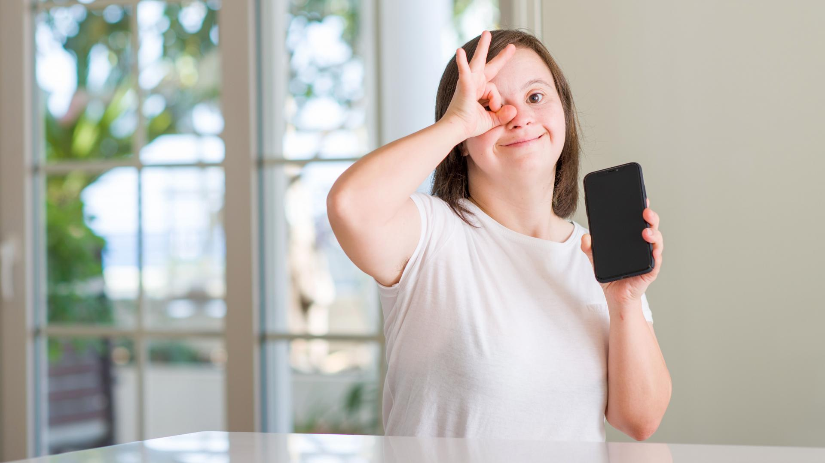
Помощь учащимся с ограниченными возможностями здоровья
Благодаря технологиям масштабирования текста, голосовой транскрипции, геолокации и преобразования текста в речь, мобильные устройства кардинально повышают качество обучения людей с ограниченными возможностями как в сообществах с достаточными ресурсами, так и в менее обеспеченных сообществах.

Slide 17
Максимизация эффективности затрат
Затраты на мобильные технологии выглядят весьма конкурентоспособными в сравнении с затратами на сопоставимые ресурсы. Например, в Таиланде недавно была запущена программа постепенного замещения традиционных бумажных учебников планшетными компьютерами. Несмотря на то что проект в абсолютном выражении не является дешевым, следует учитывать затраты на закупку, доставку и обновление бумажных учебников. Аналогичным образом, необходимо сопоставить возможности и ограничения планшетных компьютеров в сравнении с бумажными учебниками.

Slide 18

Как мобильные технологии помогают в формировании коммуникативной компетенции обучающихся ?

Slide 19
Коммуникативная компетенция – способность средствами изучаемого языка осуществлять речевую деятельность в соответствии с целями и ситуацией общения в рамках той или иной сферы деятельности. В ее основе лежит комплекс умений, позволяющих участвовать в речевом общении в его продуктивных и рецептивных видах.

Slide 20
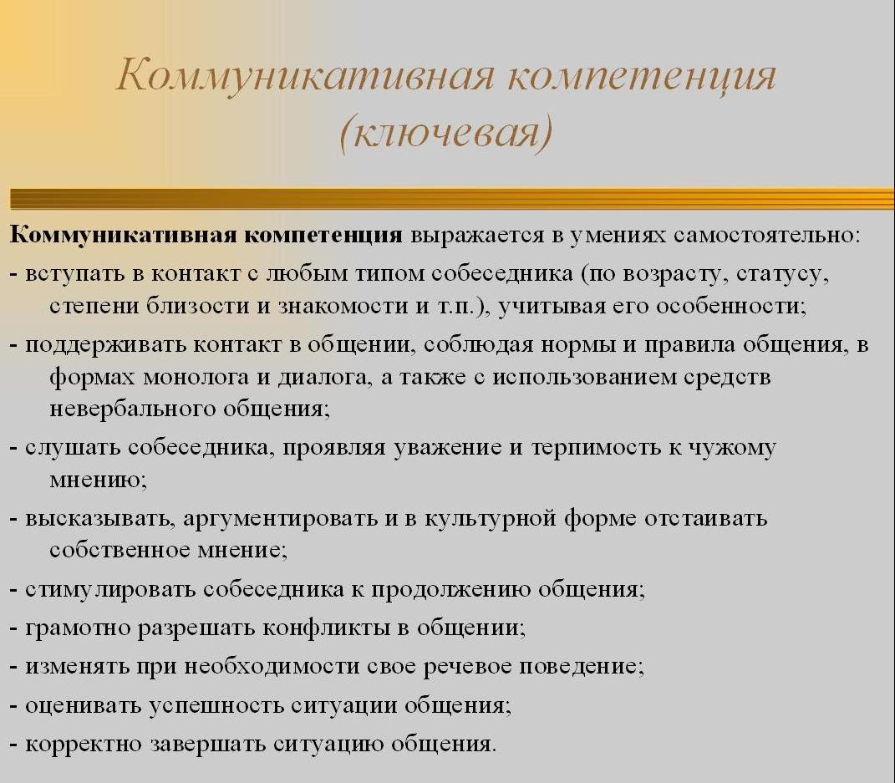

Slide 21
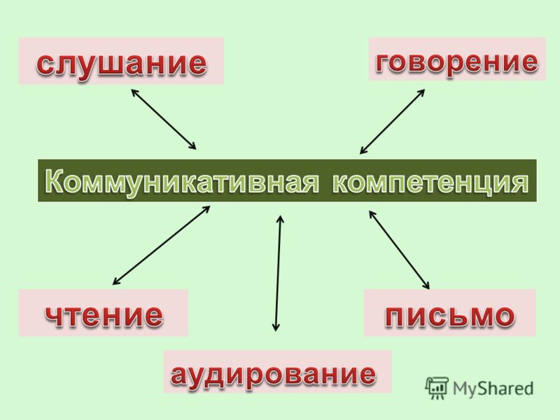

Slide 22
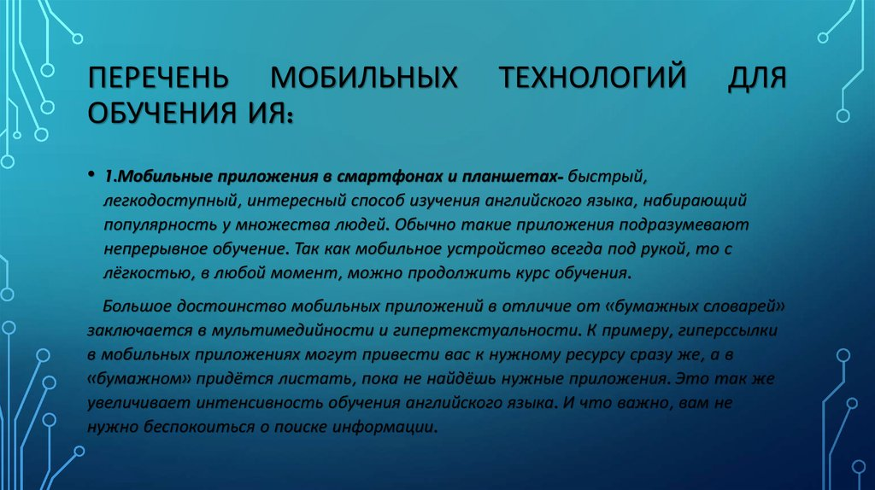

Slide 23
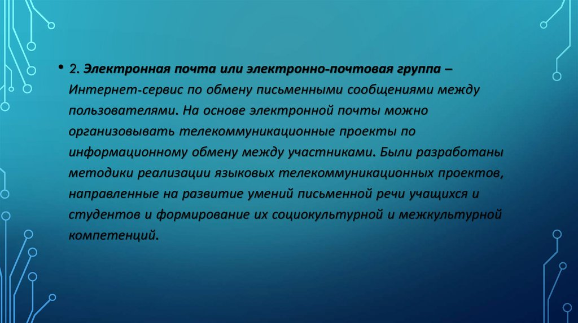

Slide 24
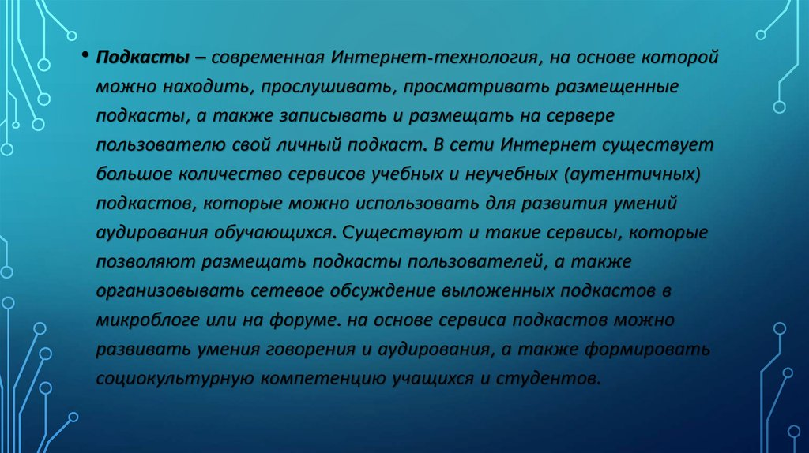

Slide 25
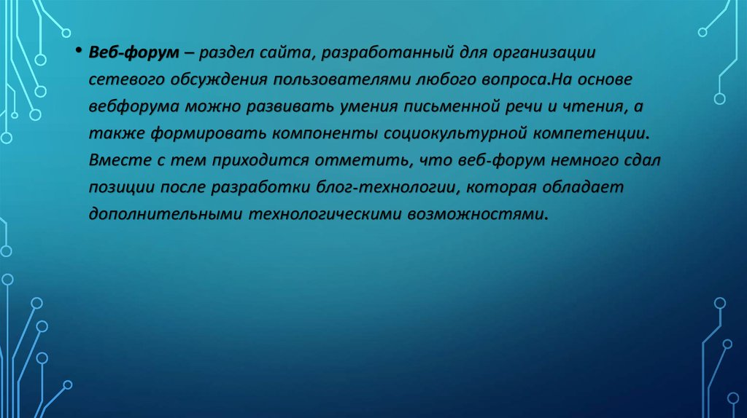

Slide 26
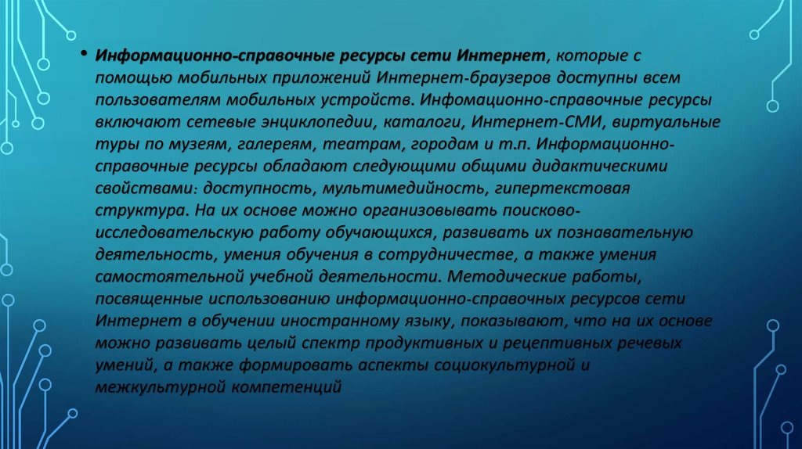

Slide 27
Из опыта:
На своих уроках я применяю мобильной обучение, используя следующие сайты:
https://learningapps.org/ на данном сайте легко можно создать упражнения для запоминания слов и грамматических структур.
https://quizlet.com/ -этот сайте сгруппированы обучающие модули по словам. В игровой форме интереснее ученикам запоминать слова при помощи увлекательных упражнений.
https://agendaweb.org/- этот сайт прекрасен огромным выбором упражнений по грамматике и лексике разного уровня сложности
https://learnenglishkids.britishcouncil.org/- также прекрасный сайт с массой заданий.
Также использую podсasts и youtube video для обучения аудированию.

Slide 28
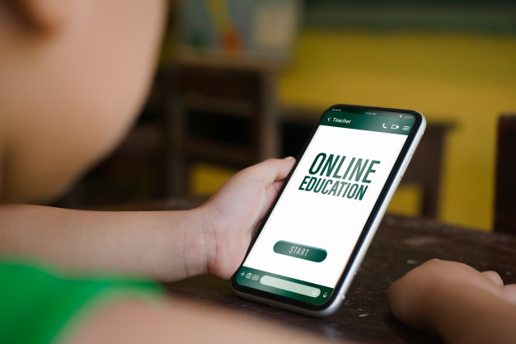
Ссылки на задания я присылаю ученикам, они с удовольствием использую возможность в увлекательной форме через мобильный телефон или планшет в удобное время изучить и ли повторить материал.

Slide 29
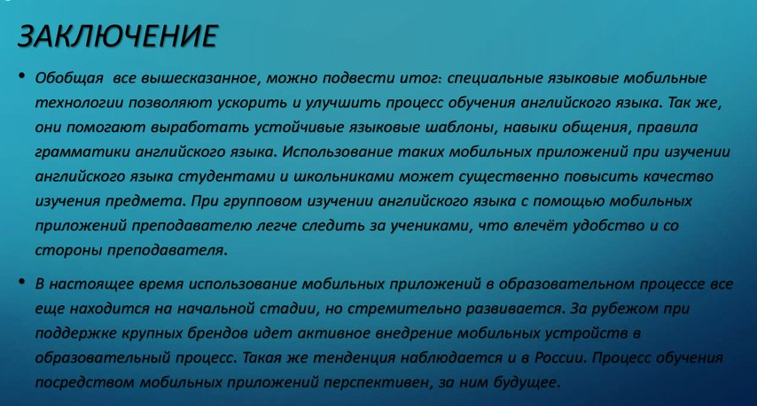

Slide 30
Спасибо за внимание!

